Slide 1

EW New Game Project
KittyRix
김교연

Slide 2
1
2
3
기획 의도
컨셉
세부 사항

Slide 3
기획 의도

Slide 4
기획의도
매너리즘 탈피
새로운 장르
3D 게임
모바일 플랫폼
시도했던 장르들 → 퍼즐, 슈팅, RPG
대부분의 시점 → Top-Down
여건상 2D 게임만 제작했던 과거
어차피 없는 그래픽 자원
PC 개발의 한계에서 벗어날 때
마켓 등록 가능성 존재

Slide 5
그럼 어떻게 할 것인가?
- 시뮬레이션 기반
- 오픈 월드
- 3D계의 픽셀 아트인 복셀 활용
- 생각보다 쉬운 난이도
- 스마게 멤버십 준비 경험을 통해 본 가능성
장르
그래픽
모바일

Slide 6
계획/목표
2018
하반기
봄 축제
2019
여름
축제에 동아리 부스 신청
→ 여러 작품 시연
& SNS 홍보 시작
핵심 개발진은 오후 강의 끝나고 매일 저녁까지 개발
안드로이드 마켓 출시
학업/개발 병행
출시
2019
상반기

Slide 7


팀 구성 계획
현 구성원 중 지원자
EW 한정 오픈 소스
KittyRix

Slide 8
컨셉

Slide 9



스토리 (1)
!

Slide 10




스토리 (2)

Slide 11

스토리 (3)
KittyRix

Slide 12
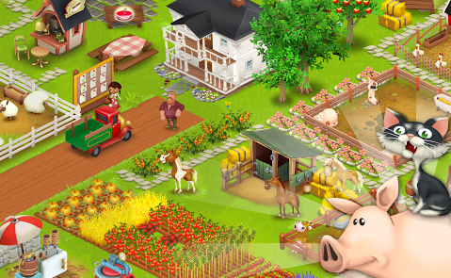


플레이 컨셉
Simulation
Open World
Taming

Slide 13
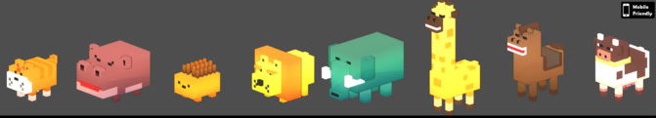
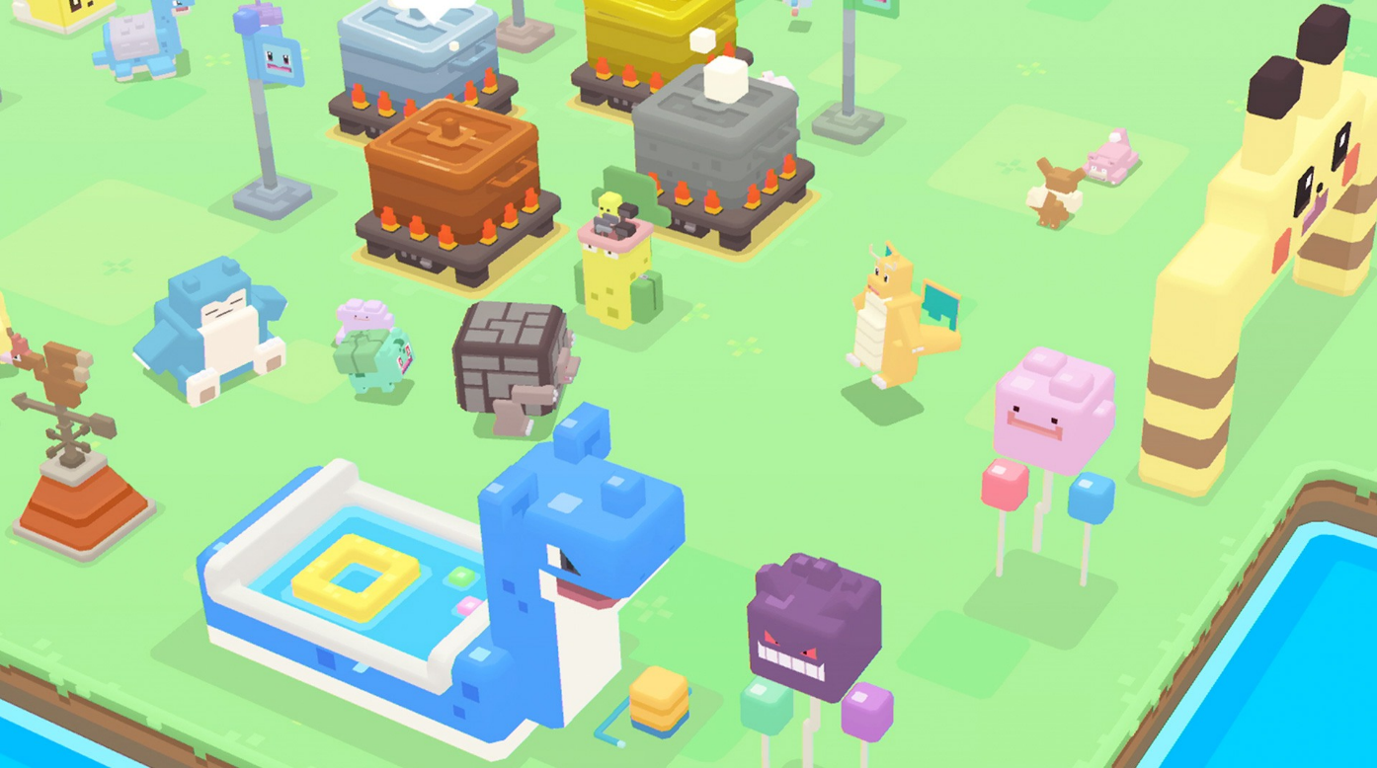
그래픽 컨셉
Voxel
3D 픽셀 아트(도트)
쿼터뷰

Slide 14
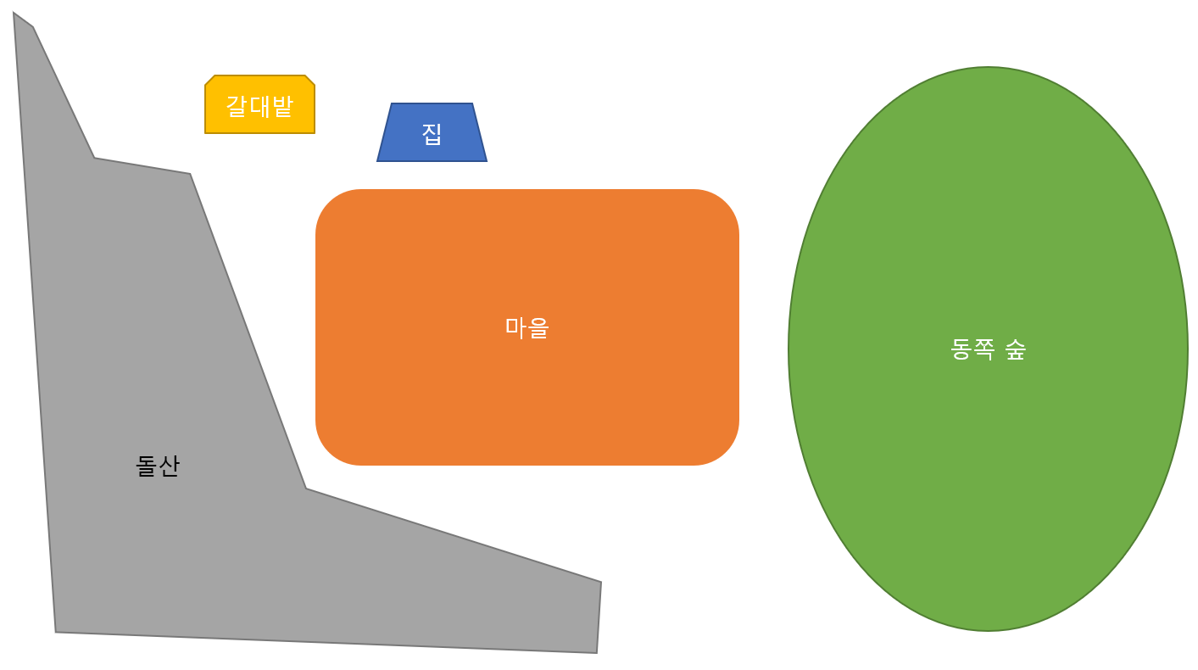
초기 맵 구상도

Slide 15
컨텐츠
채집
농작
목축
낚시
사료 배합
모험
고양이

Slide 16
세부 사항

Slide 17
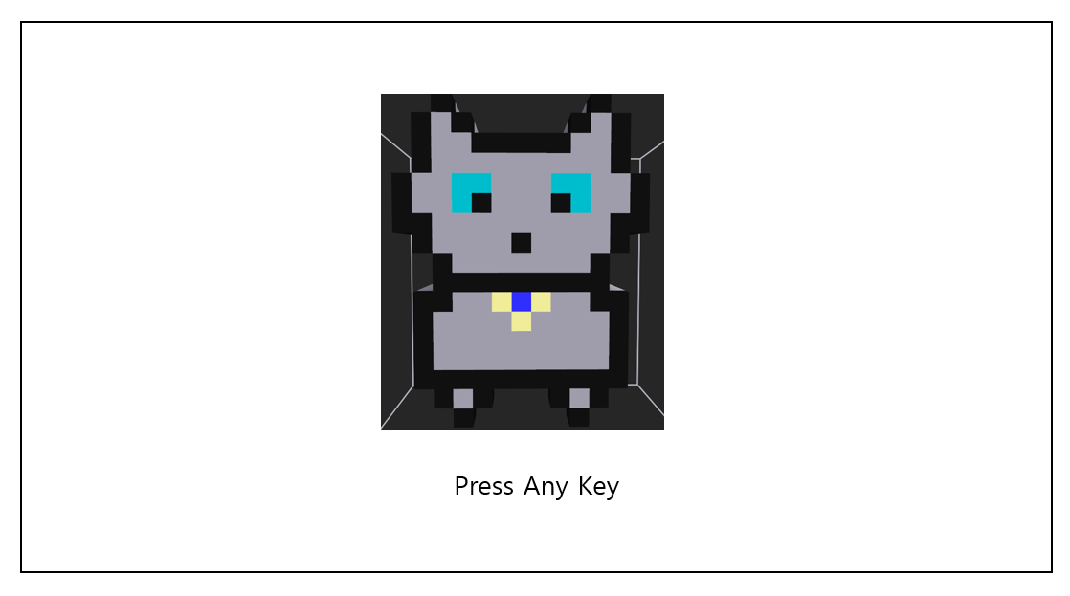
화면 구성 – 메인 화면

Slide 18
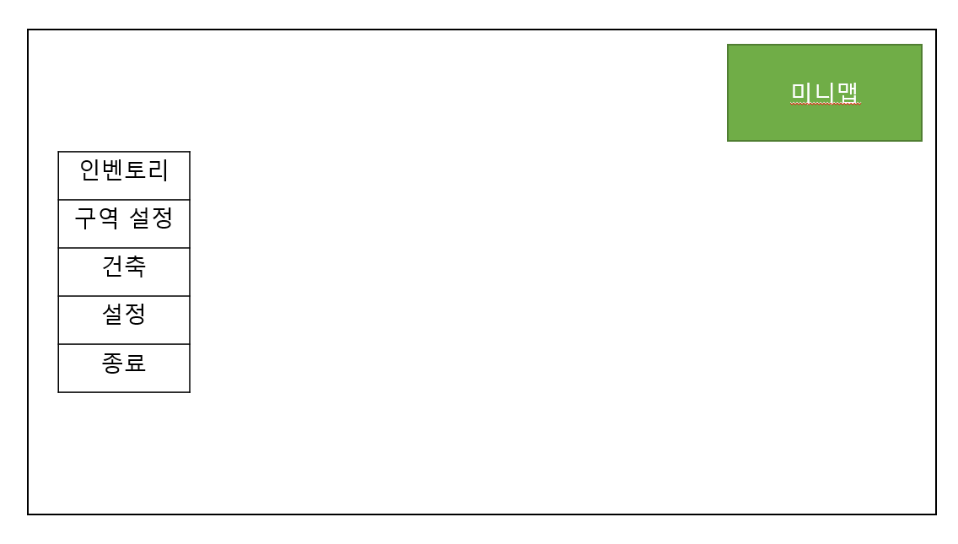
화면 구성 – 기본 UI

Slide 19
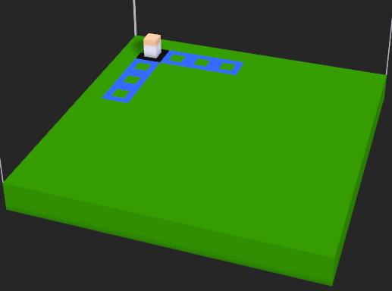
화면 구성 – 맵 이동

Slide 20
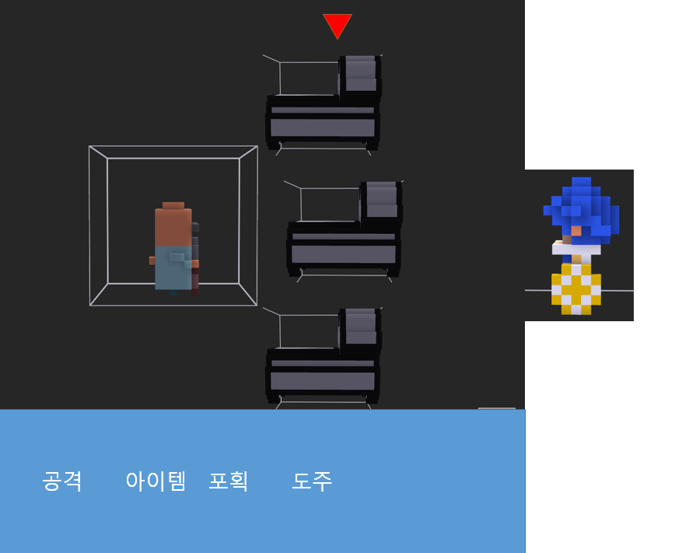
화면 구성 – 전투 화면

Slide 21
아이템
- 농작/축산물 등의 재료
- 배합에 따라 다른 유통 기한 및 효과
- 플레이어, 고양이의 장비 아이템
- 전투에 도움
- 친밀도 상승에 도움
사료
장신구
장난감

Slide 22
선행지수
높을 때
낮을 때
상승/감소 요인
- NPC와 거래시 할인율 상승
- 비전투 포획에 유리
- 고양이 친밀도 상승에 유리
- 농작물 성장 속도 상승
- 낚시 입질 확률 상승
- 야생에서 만나는 고양이들의 스탯 상승
- 낚시에서 물고기가 아닌 양서류가 걸림
- 새끼 고양이 탄생 시 공격력 +, 체력 -
- 명령 불복종 확률 상승
- 이상 현상, 자연재해 발생 확률 상승
- 비전투 포획 + / 전투 포획 -
- 입양 + / 분양 -
- 친밀도 상승 + / 친밀도 하락 -
- 퀘스트 수락, 성공 + / 미수락, 실패 -

